Slide 1
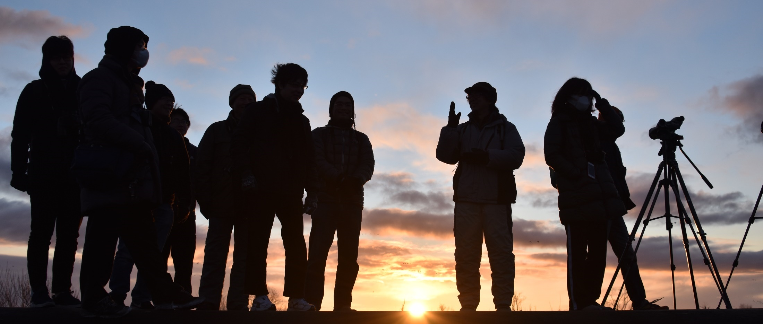
課題演習B8
2019.2.6
アクティブマター （前期）
市川正敏（講師） ichi@scphys.kyoto-u.ac.jp
高等研究院: 山本暁久、鈴木量、田中求（教授）
http://www.chem.scphys.kyoto-u.ac.jp/

Slide 2
《 目的 》
非平衡開放系での物体の自律運動や
時空間パターン形成について演習・研究する。
《 進め方 》
反応拡散系の演習 （デモ実験やシミュレーション）
テーマ決定 → 実験
中間報告
発表会
実験では基本的に各人が
それぞれのテーマで研究を行う
Notes:
非平衡開放系の例。。（考え中）

Slide 3
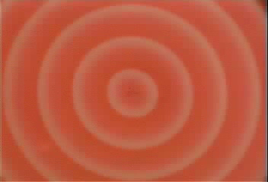

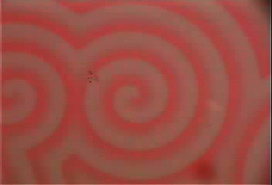
反応拡散系の演習
Belousov-Zhabotinsky （BZ) 反応
同心円パターン
数値計算↓
金属塩と臭化物イオンを触媒として
カルボン酸を臭素酸塩により
ブロモ化する化学反応
2 mm
螺旋パターン
（4倍速）
2 mm
Notes:
系内に存在するいくつかの物質の濃度が周期的に変化する振動反応の代表的な例として知られている。

Slide 4
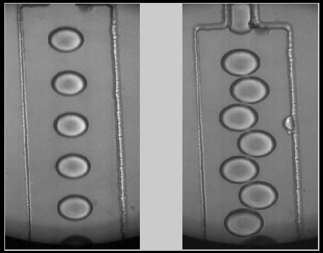

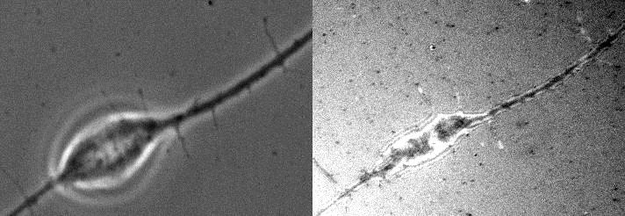
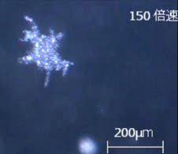
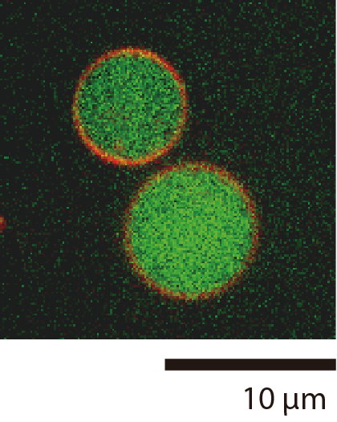
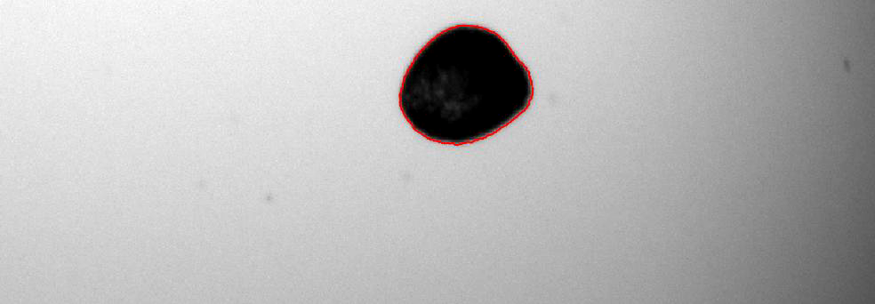
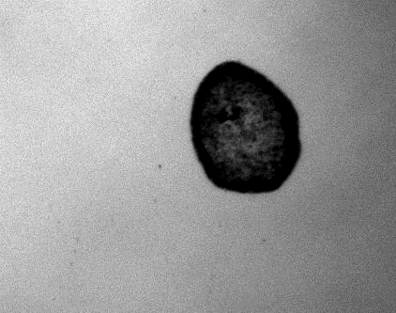
実験テーマ例
非平衡界面現象と自発運動
接着の可視化による神経細胞の運動解析
50x speed
bar: 10 μm
細胞運動の数理解析
人工細胞
ヒドラ組織の非平衡ダイナミクス
75x speed
90x speed
bars: 300 μm

Slide 5
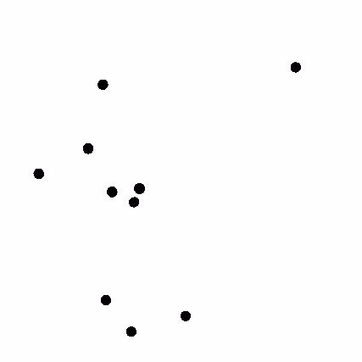
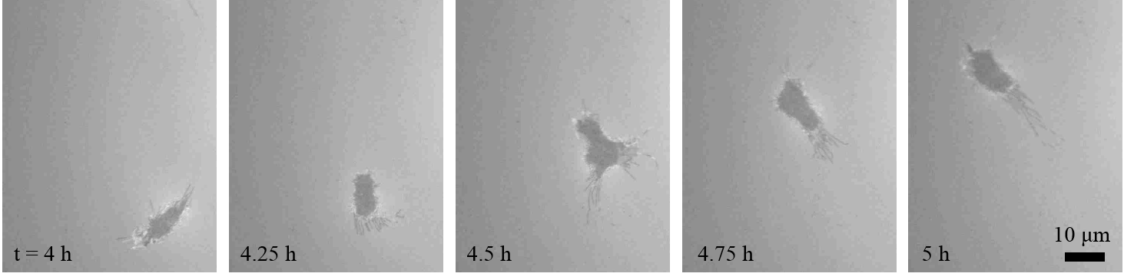
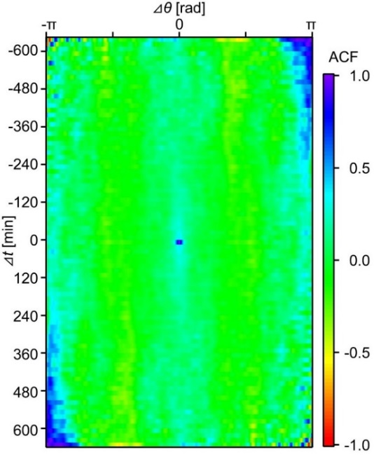
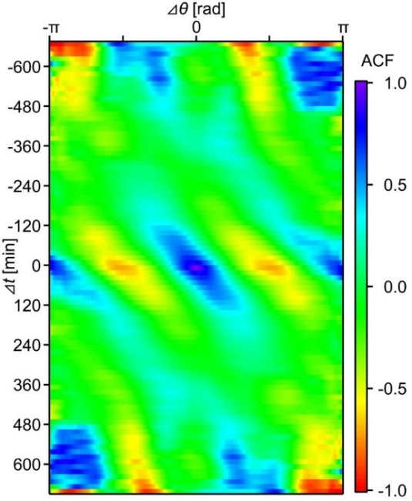
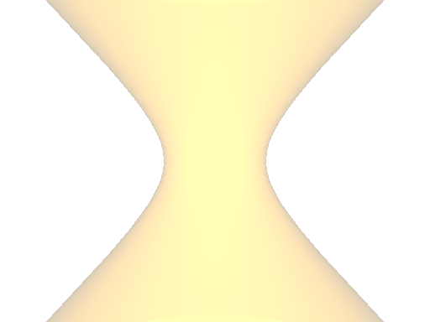
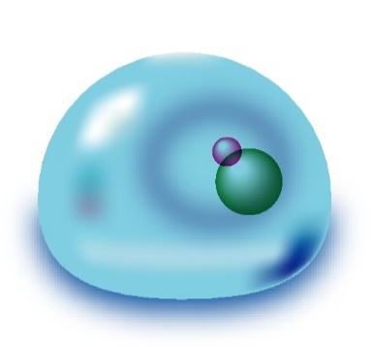
実験テーマ例
自己推進液滴同士の相互作用（山村）
ヒト胃癌細胞の変形と運動
Autocorrelation function of deformation:
healthy
cancerous
アメーバの走化性（塩崎）
？

Slide 6
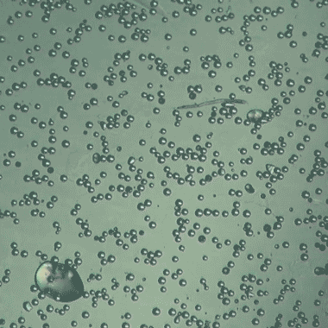
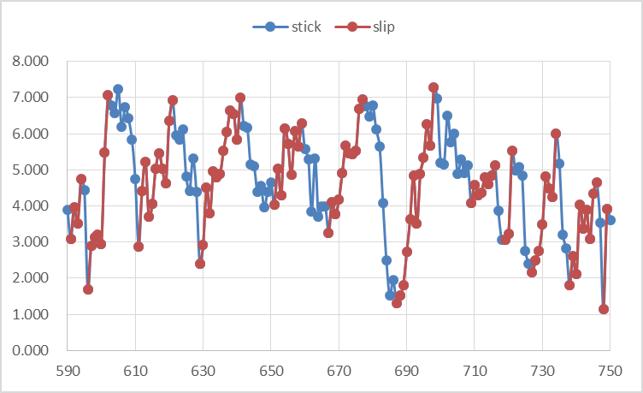
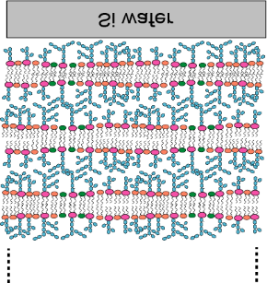
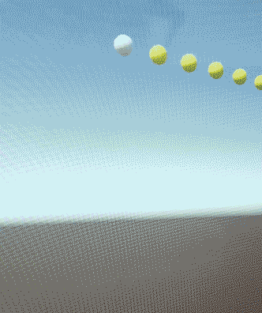
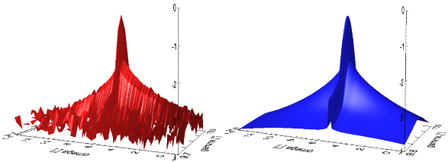
実験テーマ例
アガロースゲルの
スティックスリップ運動（奥田）
脂質膜の力学特性精密定量
細胞膜モデルである糖脂質膜の
・曲げ剛性率κ（水平な“曲がりやすさ” ）
・圧縮率B（垂直な“圧力に対する硬さ”）
を、中性子非鏡面散乱法で測定
VRでみる非線形運動？（安藤）
Experiment
Theory
De Gennes Parameter
Caillé Parameter
Schneck, et al., Phys. Rev. E (2008), Yamamoto, et al., J. Chem. Phys. (2015)

